Slide 1

计算思维与 Python 编程课程
计算思维与 Python 编程课程 · 优化报告
COURSE PROJECT · 2026
智能日程助手
优化报告
界面收紧 · AI 会改 · 体积减半
PROJECT OPTIMIZATION
从「能跑起来」
到「用着顺手」
对照 10 月开题报告，逐条说明：原先哪里不好用、现在怎么改的、用户少做了什么。
汇报人 / 小组
肖祥云（组长）· 侯嘉璇 · 程建伟
本次范围
交互 · AI 录入 · 安装部署 · 体积
日期
2026 年 11 月
2026 年 11 月
交付版本 · v2.3.0
4 视图
1 页闭环
−40% 体积
5 处修复

Slide 2
目录
CONTENTS
四部分：先把问题摆出来，再说改了什么，最后看用户少做了什么。
01
问题盘点
P03–05
开题时没预料到的 5 个坑：页面割裂、AI 不会改、日期乱、交互失灵、安装笨重
02
关键优化
P06–09
页面收敛、对话式录入、日期口径、交互修复、安装器重写
03
体积与体验
P10–11
安装包 −2.4 MB、装完少占 21.7 MB；三个真实场景的前后对比
04
结果与下一步
P12–13
数据安全兜底、结论、后续可做的三件事
大连理工大学 · 计算思维与 Python 编程课程 · 优化报告
02 / 14

Slide 3
一页看懂这次优化
01 · 问题盘点
六个数字：体积、页面数、AI 能力、交互修复、升级方式。每条后面都有对应的做法。
−40.7%
−2.4 MB
4 → 1
安装后占用
安装包体积
独立页面
53.4 MB → 31.7 MB
24.18 → 21.74 MB
导入 / 配置 / AI 全部并入主页
5 处
6 项
1 键
交互失灵修复
AI 录入增强
覆盖升级
关闭 · 返回 · 回车 · 滚动 · 命中区
对话 · 编辑 · 去重 · 撤销 · 排序 · 时间
自动认旧版，数据不丢
一句话总结：
把「要跳好几个页面才能干完一件事」改成「在一个面板里说完就完事」，同时把安装包和装机占用砍掉近一半。
大连理工大学 · 计算思维与 Python 编程课程 · 优化报告
03 / 14

Slide 4
开题计划 vs 当前交付
01 · 问题盘点
开题时写的是「浏览器打开即用」，评审后才发现：能打开 ≠ 好用。下面逐条对照。
开题报告里的计划 | 当前交付 | 变化
前端 4 视图 + 4 主题 + 优先级 1–5 | 按原样完成，未削弱 | 持平
/start 配置页、/ai 对话页、两个导入页，各自独立 | 全部并入主页：设置抽屉 + AI 五页签 + 导入弹窗 | 页面 4 → 1
AI「智能添加」一次性解析出结果 | 页内多轮对话，可改可退，结果逐条可编辑 | 从生成到可编辑
（未涉及）日期识别口径 | 补年份 / 明天后天 / 周几取未来，前后端同规则 | 新增
安装包：双击 → 下一步 → 完成 | 增加旧版本检测、覆盖升级、data 自动保留 | 新增
卸载：把安装包复制成「卸载.exe」 | 2 KB 脚本（.cmd + .ps1），可选保留数据 | 少占 21.7 MB
大连理工大学 · 计算思维与 Python 编程课程 · 优化报告
04 / 14

Slide 5
不足 ① 功能被拆成四个页面
02 · 关键优化
想导入一份课表，要先离开主页；想填 API Key，又要去另一个网址 —— 用户得记住四条不同的路。
之前：四个独立页面，来回跳
现在：一个页面，五个页签
首页
/import
/import-json
AI 智能助手面板
智能添加
智能排序
总结
拆解
对话
/start
/ai
导入弹窗、设置抽屉、批量操作也都在页内完成
每次都要：离开当前页 → 找到入口 → 操作 → 再回来。
导入完还得手动核对，页面之间不共享筛选和搜索。
跳转次数从 3 次降到 0 次；/start、/ai、/import 这些路由直接下线（访问返回 404）。
用户少做了什么：
不用记住四个网址，不用来回切标签页；一处搜索、一处筛选，对所有来源的日程都生效。
大连理工大学 · 计算思维与 Python 编程课程 · 优化报告
05 / 14

Slide 6
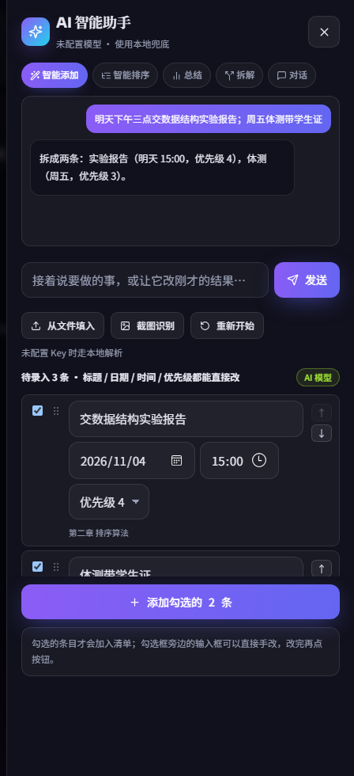
不足 ② AI 只会「一次性」解析
02 · 关键优化
以前：说一段话 → 吐出一堆条目 → 有一处不对，只能全部删掉重说；重复的还会重复入库。
现在的五步闭环
① 说一句话 → AI 拆成多条草案，先不入库
② 接着说「第二条改成周五上午九点」→ 它改那份草案
③ 标题 / 日期 / 时间 / 优先级都能直接手改
④ 勾选后入库，按「标题 + 日期」自动去重
⑤ 入库后底部弹「撤销」，9 秒内可反悔
另外：草案支持拖动或 ↑ ↓ 调整顺序，插进清单时就按你排的顺序；回车即可发送，Shift+回车换行。
没配 Key 时退回本地规则（关键词 + 正则），界面明确标「本地兜底」，不假装成功。
对话式修改
逐条手改
自动去重
9 秒撤销
拖动排序
中文时间
代价对比：改一条 → 以前删了重说（约 60 秒），现在一句话（约 8 秒）
对话 + 可编辑草案
大连理工大学 · 计算思维与 Python 编程课程 · 优化报告
06 / 14

Slide 7
不足 ③ 日期被认成 2001 年
02 · 关键优化
事故重现：AI 回「11.4」，编辑弹窗里显示 2001/11/04 —— 用户以为程序坏了。
根因不是 Python，是浏览器的 Date：
new Date('11.4') 在没有年份时按 2001 年补；而 Python 的 time.strptime 补的是 1900 —— 两边各错各的。
现在的口径（前后端各实现一份，互相兜底）
你输入 | 换算结果
11.4 / 11-04 / 11月4日 | 今年 11 月 4 日
明天 / 后天 / 大后天 | 今天 +1 / +2 / +3
周五 | 未来最近的周五
周三（今天就是周三） | 下一个周三
下午3点 / 晚上8点半 | 15:00 / 20:30
做法上最关键的一条：
先把「月 / 日」拆出来再拼成 YYYY-MM-DD，根本不构造 Date 对象；
只有确实认不出来时才退回 Date，并把 2001 纠正成今年。
为什么两边都写：
网页版浏览器直连模型，本地版走 Python 代理 —— 任一边漏了，日期就不一致。
let year = d.getFullYear();
if (year === 2001 && !/\d{4}/.test(s)) year = new Date().getFullYear();
// 输入里没写年份时浏览器补 2001，这里纠回今年
结果：同一句话在网页版和本地版得到同一个日期，「2001 年」不再出现。
大连理工大学 · 计算思维与 Python 编程课程 · 优化报告
07 / 14

Slide 8
不足 ④ 五个「点不动」的细节
02 · 关键优化
这些问题单个都很小，但每一个都发生在「最想干成一件事」的那一刻，所以格外劝退。
现象 | 原因 | 现在
点 × 关不掉面板 | 判断点到的是按钮本身，点在图标上就不算 | 点图标同样生效
手机上按返回键，直接退出网页 | 面板没往历史里压记录 | 先关面板，再退页面
消息发出后看不到新回复 | 重绘后面板停在顶部 | 自动滚到最新一条
输入框按回车没反应 | 没绑定键盘事件 | 回车发送，Shift+回车换行
关闭按钮太小，手指点不中 | 命中区只有图标那么大 | 最小 40px，手机 46px
共同点：都不是「功能没做」，而是「做到了却差最后一下」。修这些不需要新技术，需要把自己当用户走一遍。
大连理工大学 · 计算思维与 Python 编程课程 · 优化报告
08 / 14

Slide 9
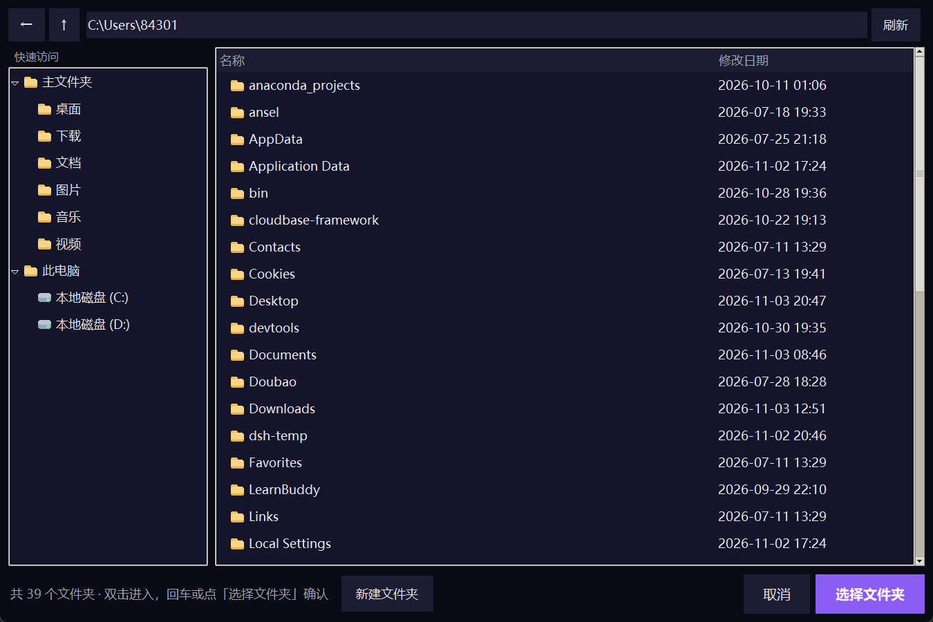
不足 ⑤ 装一次占 53 MB，升级还会丢数据
02 · 关键优化
旧版把 21.7 MB 的安装包复制一份当「卸载.exe」，装完直接 53 MB；换新版还得先卸载，数据要自己备份。
现在安装器做了三件事
安装时的文件夹选择也重做了
认旧版
先查注册表 InstallLocation，再看默认目录里的 install.json，两处都命中才认为是旧版本
覆盖装
二次确认后只替换程序文件；data 目录先拷到临时目录，解压完原样放回
轻卸载
卸载器从 21.7 MB 的 exe 换成 2 KB 脚本（.cmd 调 .ps1），可选保留数据
资源管理器样式：左侧快速访问 + 盘符，右侧列表带修改时间，支持新建文件夹。
大连理工大学 · 计算思维与 Python 编程课程 · 优化报告
09 / 14

Slide 10
体积：装完少占 21.7 MB
03 · 体积与体验
三个数字最直观：安装包、装完占用、程序目录。每一项都对应一个具体做法，不是「压一压」。
四个具体做法
页面文件 index.html
−69%
1.73 MB → 536 KB（gzip 存储）
卸载程序
−99.9%
21.7 MB → 2 KB 脚本
Tk 冗余素材
−1.53 MB
1.53 MB → 已删除
安装器 SSL 运行库
−2.4 MB
约 9 MB → 不打包（它不联网）
页面用 gzip 存盘只影响安装体积，运行时仍解压成原样。
大连理工大学 · 计算思维与 Python 编程课程 · 优化报告
10 / 14

Slide 11
用户体验：三个真实场景
03 · 体积与体验
不看功能列表，看用户实际要花多少步、多少时间。下面是三个人人都遇到的场景。
记一条「明天下午三点交实验报告」
之前：新建 → 手动选日期 → 选时间 → 设优先级 → 保存
现在：一句话 + 回车，AI 填好日期时间，确认即可
约 45 秒 → 约 5 秒
导入一份 20 条课表
之前：离开主页 → /import 上传 → 回主页 → 逐条核对
现在：页内上传 → 勾选 → 需要时点撤销
约 3 分钟 → 约 40 秒
换到新版本
之前：卸载（数据可能没了）→ 重装 → 手动恢复数据
现在：双击安装包：自动认旧版、覆盖、保留 data
约 5 分钟 → 约 40 秒
时间按「熟练用户一次操作」估算，不含犹豫和找入口的时间。
大连理工大学 · 计算思维与 Python 编程课程 · 优化报告
11 / 14

Slide 12
先把「不会出事」做扎实
04 · 结果与下一步
体验提升的前提是数据不丢、状态不乱。这几条属于看不见但必须有。
单槽自动备份
逾期规则
每次写入后最多 60 秒触发一次快照，用 sqlite3.backup() 保证 WAL 下也安全；只保留一份，永远是最新的。
逾期 5 天自动标完成，逾期 30 天直接删除 —— 清单不会越积越脏。
写入校验（epoch）
入库去重 + 撤销
清空数据后，旧标签页再写入会被拒绝（HTTP 409）并自动刷新，杜绝「清空了又复活」。
标题和日期都一样就跳过；入库后 9 秒内可一键撤销，撤销是精确按 id 删除。
API Key 跟着备份走，但只在本地库里，界面永远只显示掩码；只有显式「忘记密钥」才清除。
大连理工大学 · 计算思维与 Python 编程课程 · 优化报告
12 / 14

Slide 13
结论与下一步
04 · 结果与下一步
结论
下一步（按性价比排序）
1
不再是「一堆页面」
AI 面板记住上次对话
五个入口收进一个面板，搜索、筛选、批量操作全局生效
关掉再打开不用重说；两套消息数组已就绪
2
AI 从「生成」变成「协作」
能追问、能改稿、能撤销，AI 结果变成可编辑的草稿
导入前可预览整张表
先看映射对不对，再决定导入哪几列
3
小细节决定留不留
关闭、返回、回车、滚动这四件事修好，比多加一个功能更有用
手机端手势
体积与部署一起瘦身
侧滑关面板、下拉刷新，替代小按钮
4
装完 31.7 MB，双击即升级，数据不丢
交付物：安装包 21.74 MB + 网页版在线地址
大连理工大学 · 计算思维与 Python 编程课程 · 优化报告
13 / 14

Slide 14
THANKS & Q&A
感谢老师与同学的指导
项目仓库（拟） github.com/wocao123103/smart_schedule
在线体验 wocao123103.github.io/smart_schedule
本地部署 安装_智能日程助手.exe · 双击安装
智能日程助手 · 优化报告 · 2026 年 11 月

